Slide 1
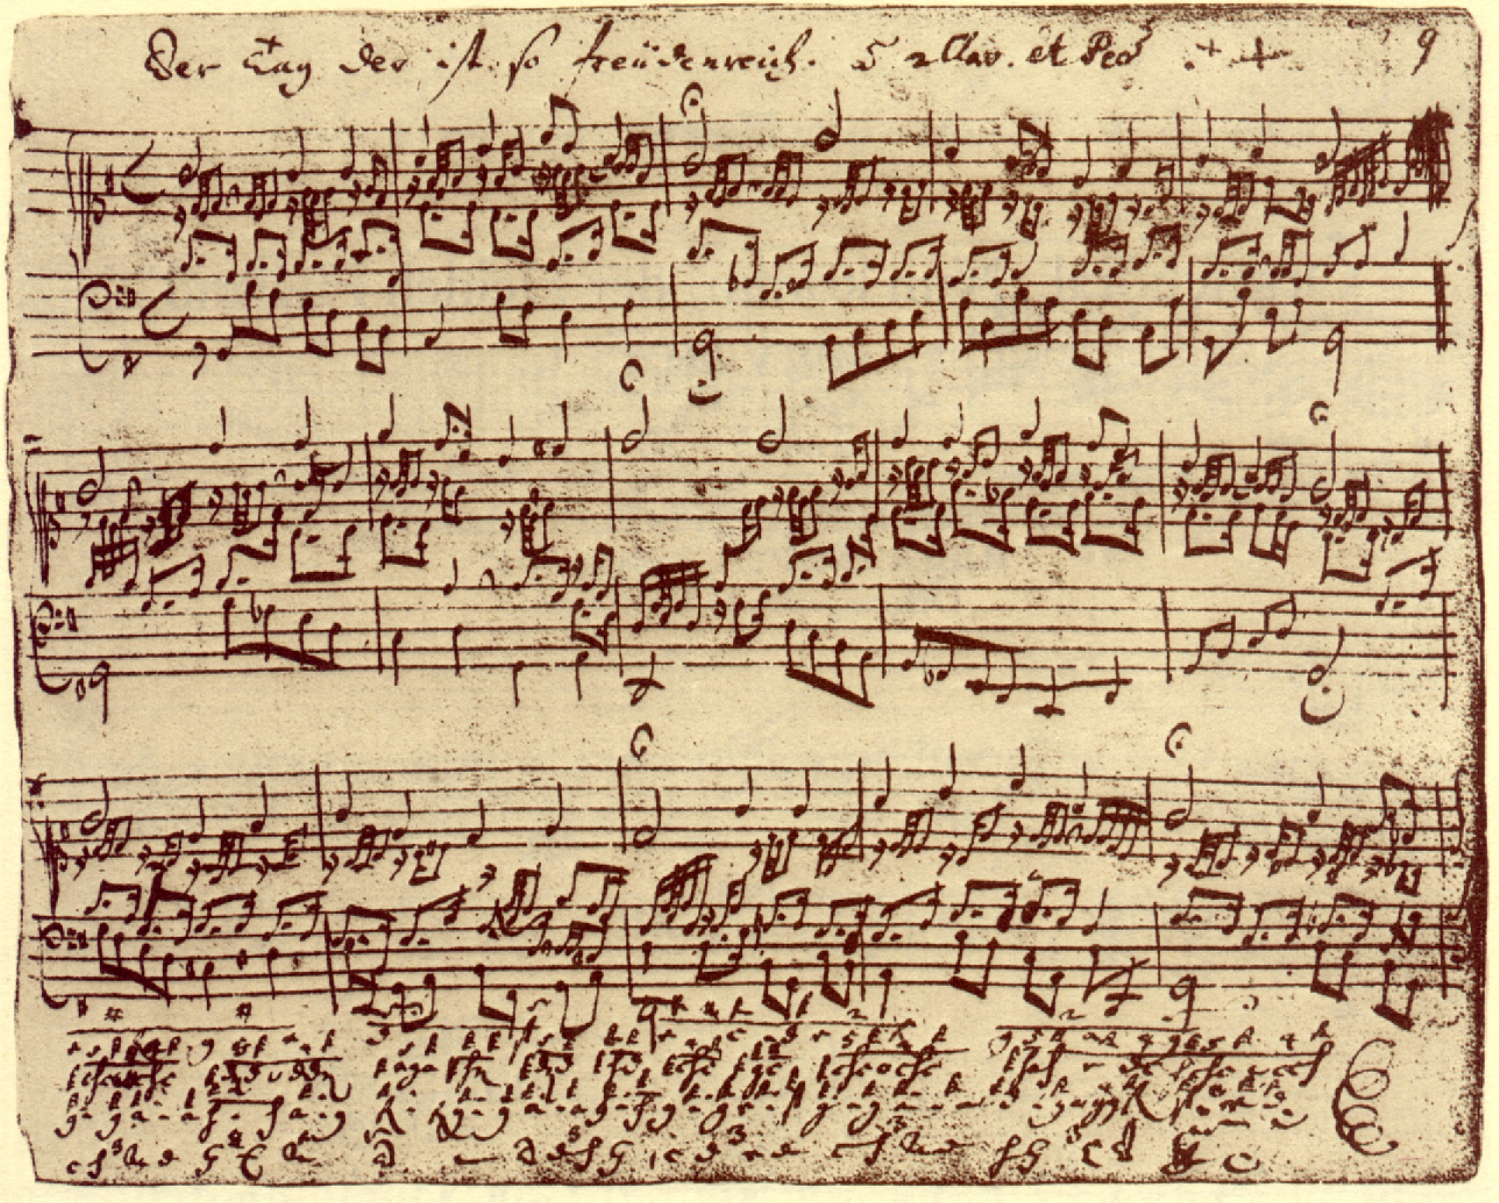
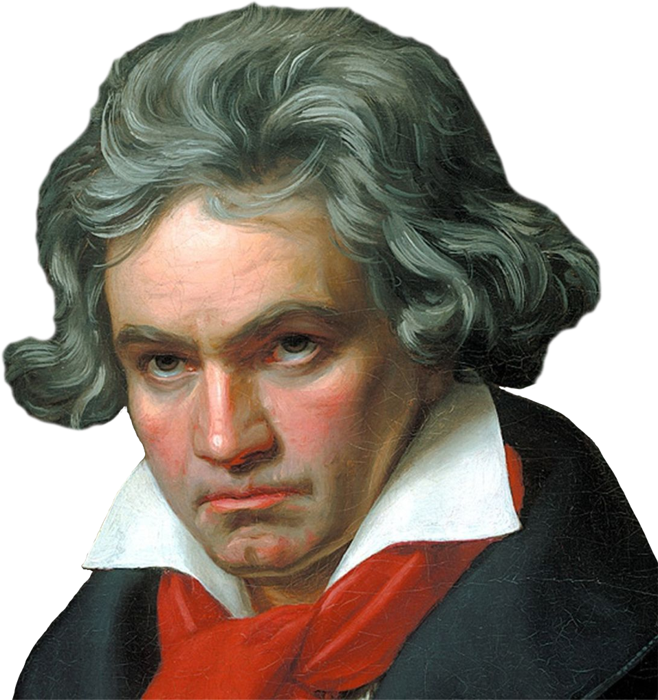
Муниципальное бюджетное учреждение культуры Централизованная библиотечная система
Центральная городская публичная
библиотека имени А.П. Чехова
Людвиг ван Бетховен:
жизнь и
творчество
К 250-летию
со дня рождения Л. Бетховена.

Slide 2
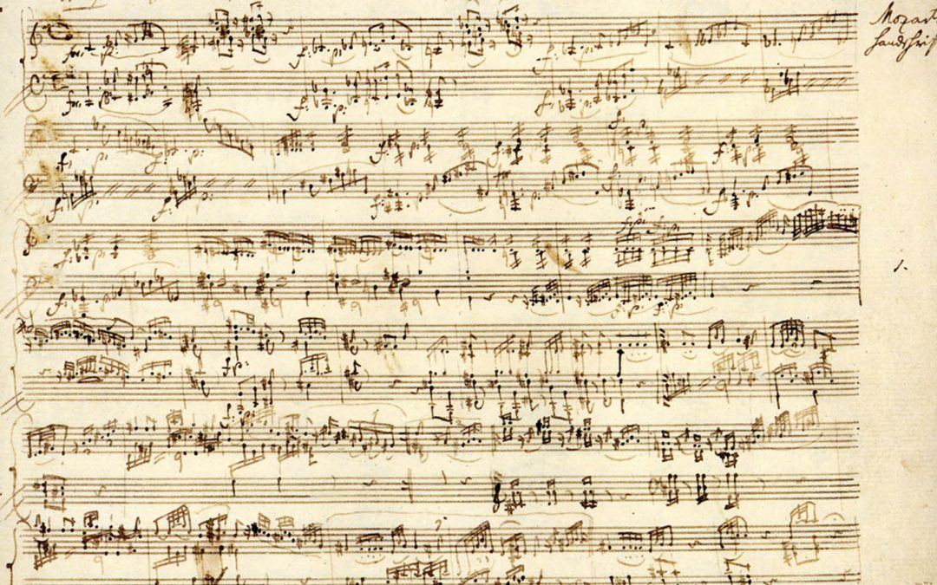

Костылева , О. Людвиг Ван Бетховен / О. Костылева. - Москва : Эксмо, 2015. - 96 с. : ил. - (Легенды музыки) . –Текст : непосредственный.
Людвиг Ван Бетховен – немецкий композитор и пианист, яркий представитель венской классической школы. Первая иллюстрированная биография музыканта на русском языке познакомит читателей с непростой судьбой Бетховена, расскажет о великих произведениях, созданных композитором, о современниках мастера, благодарно принявших дар своего учителя. Уникальная особенность книги – таблица QR – кодов со ссылками на произведения композитор.
Местонахождение: НМО.

Slide 3

Кириллина, Л. Бетховен / Л. Кириллина. – Москва: Молодая гвардия, 2015. – 494 с. : ил. - (Жизнь замечательных людей). – Текст : непосредственный.
Людвиг ван Бетховен – великий композитор, чья музыка продолжает жить в веках. Книга написана на основе богатого исторического и документального материала, учитывая открытия и достижения современной мировой бетховенистики. Автор адресует эту книгу не только музыкантам, но и всем, кому дорого и интересно творчество Бетховена.
Местонахождение: НМО.

Slide 4

Щукина, Л. Людвиг ван Бетховен: в поединке с судьбой / Л. Д. Щукина. – Москва : Музыка, 2014. – 46 с. : ил. - (Школьная библиотека) . – Текст : непосредственный.
В книге повествуется о великом немецком композиторе Людвиге ван Бетховене, событиях его жизненного и творческого пути, о самом драматическом периоде в судьбе музыканта, когда глухота, преследовавшая его, становится неизбежной реальностью. Именно в это время была создана гениальная «Героическая» симфония.
Предназначается для школьников и всех любителей музыки.
Местонахождение: НМО.

Slide 5

Роллан, Р. Жизнь Бетховена. Музыкально – историческое наследие. Выпуск 5 / Р. Роллан. – Москва : Музыка, 1990. – 282 с. – Текст : непосредственный.
В данный выпуск входит первая часть цикла «От «Героической» до «Аппасионаты»», в которой даны яркие характеристики ряда шедевров великого немецкого композитора. Адресуется музыкантам и любителям музыки.
Местонахождение: НМО.

Slide 6

Климовицкий, А. О творческом процессе Бетховена: исследование / А. Климовицкий. – Ленинград : Музыка, 1979. – 174 с. : ил. – Текст : непосредственный.
В книге творческий процесс Бетховена исследуется на основе изучения и расшифровки рукописей композитора. Издание адресовано широкому кругу специалистов и студентам музыкальных вузов.
Местонахождение: НМО.

Slide 7

Либерман, Е. Фортепианные сонаты Бетховена. Сонаты № 1-8 / Е. Либерман. – Москва : Музыка. 2014. – 88 с. – Текст : непосредственный.
Либерман, Е. Фортепианные сонаты Бетховена. Сонаты № 9-15 / Е. Либерман. – Москва : Музыка. 2014. – 78 с. – Текст : непосредственный.
Либерман, Е. Фортепианные сонаты Бетховена. Сонаты № 16-24 / Е. Либерман. – Москва : Музыка. 2014. – 100 с. – Текст : непосредственный.
Либерман, Е. Фортепианные сонаты Бетховена. Сонаты № 25-32 / Е. Либерман. – Москва : Музыка. 2006. – 78 с. – Текст : непосредственный.
Автор, известный исполнитель и педагог, профессор Е. Либерман анализирует особенности музыкального содержания и формы всех фортепианных сонат Бетховена с точки зрения их исполнительского прочтения. Издание состоит из 4 выпусков, адресовано широкому кругу пианистов.
Местонахождение: НМО.

Slide 8

Базунов, С. Бах. Моцарт. Бетховен / С. Базунов. – Москва : РИПОЛ классик, 2015. – 286 с. : ил. – (Библиотека Флорентия Павленкова) . – Текст : непосредственный.
Флорентий Федорович Павленков – легендарный русский книгоиздатель, переводчик и просветитель. В 1890 году он придумал и начал издавать свою самую знаменитую серию «Жизнь замечательных людей». Это была первая в Европе коллекция биографий, снискавшая колоссальный успех у читателей. Изданные 100 лет назад почти 200 биографий знаменитых писателей и музыкантов, философов и ученых, полководцев, изобретателей и путешественников, написанных в жанре хроники, остаются и по сей день уникальным информационным источником.
Местонахождение: НМО.

Slide 9

Болдырев, Н. Бетховен, Мейербер, Глинка, Даргомыжский, Серов: биографические повествования / Н. Болдырев. – Челябинск : Урал LTD, 1998. – 518 с. :ил. – Текст : непосредственный.
Биографии, собранные в этом томе, написаны в жанре поэтической хроники и историко – культурного исследования. Писавшиеся «для простых людей», для российской провинции, сегодня они могут быть рекомендованы самой широкой читательской аудитории: и тем, кто совсем не искушен в истории и психологии великих людей, и тем, для кого эти предметы – профессия.
Местонахождение: НМО.

Slide 10

Кентон, Л. Сердце Людвига: мистический роман о любви и смерти Бетховена / Л. Кентон. – Москва: Центрполиграф, 2000. – 490 с. – Текст : непосредственный.
Бестселлер Лесли Кентон критики называют «мистическим триллером». Это загадочная история жизни, любви и смерти Бетховена, тонко переплетенная с современностью.
..Американский журналист Майкл становится обладателем двух древних манускриптов. Он узнает о великом немецком композиторе то, что доселе было прикрыто завесой тайны. С этих пор образ Бетховена преследует его. Жизнь Майкла наполняется мистическими происшествиями.
Местонахождение: НМО, ЦУО, ЦГДБ, ф.3, ф.4, ф.9.

